Slide 1





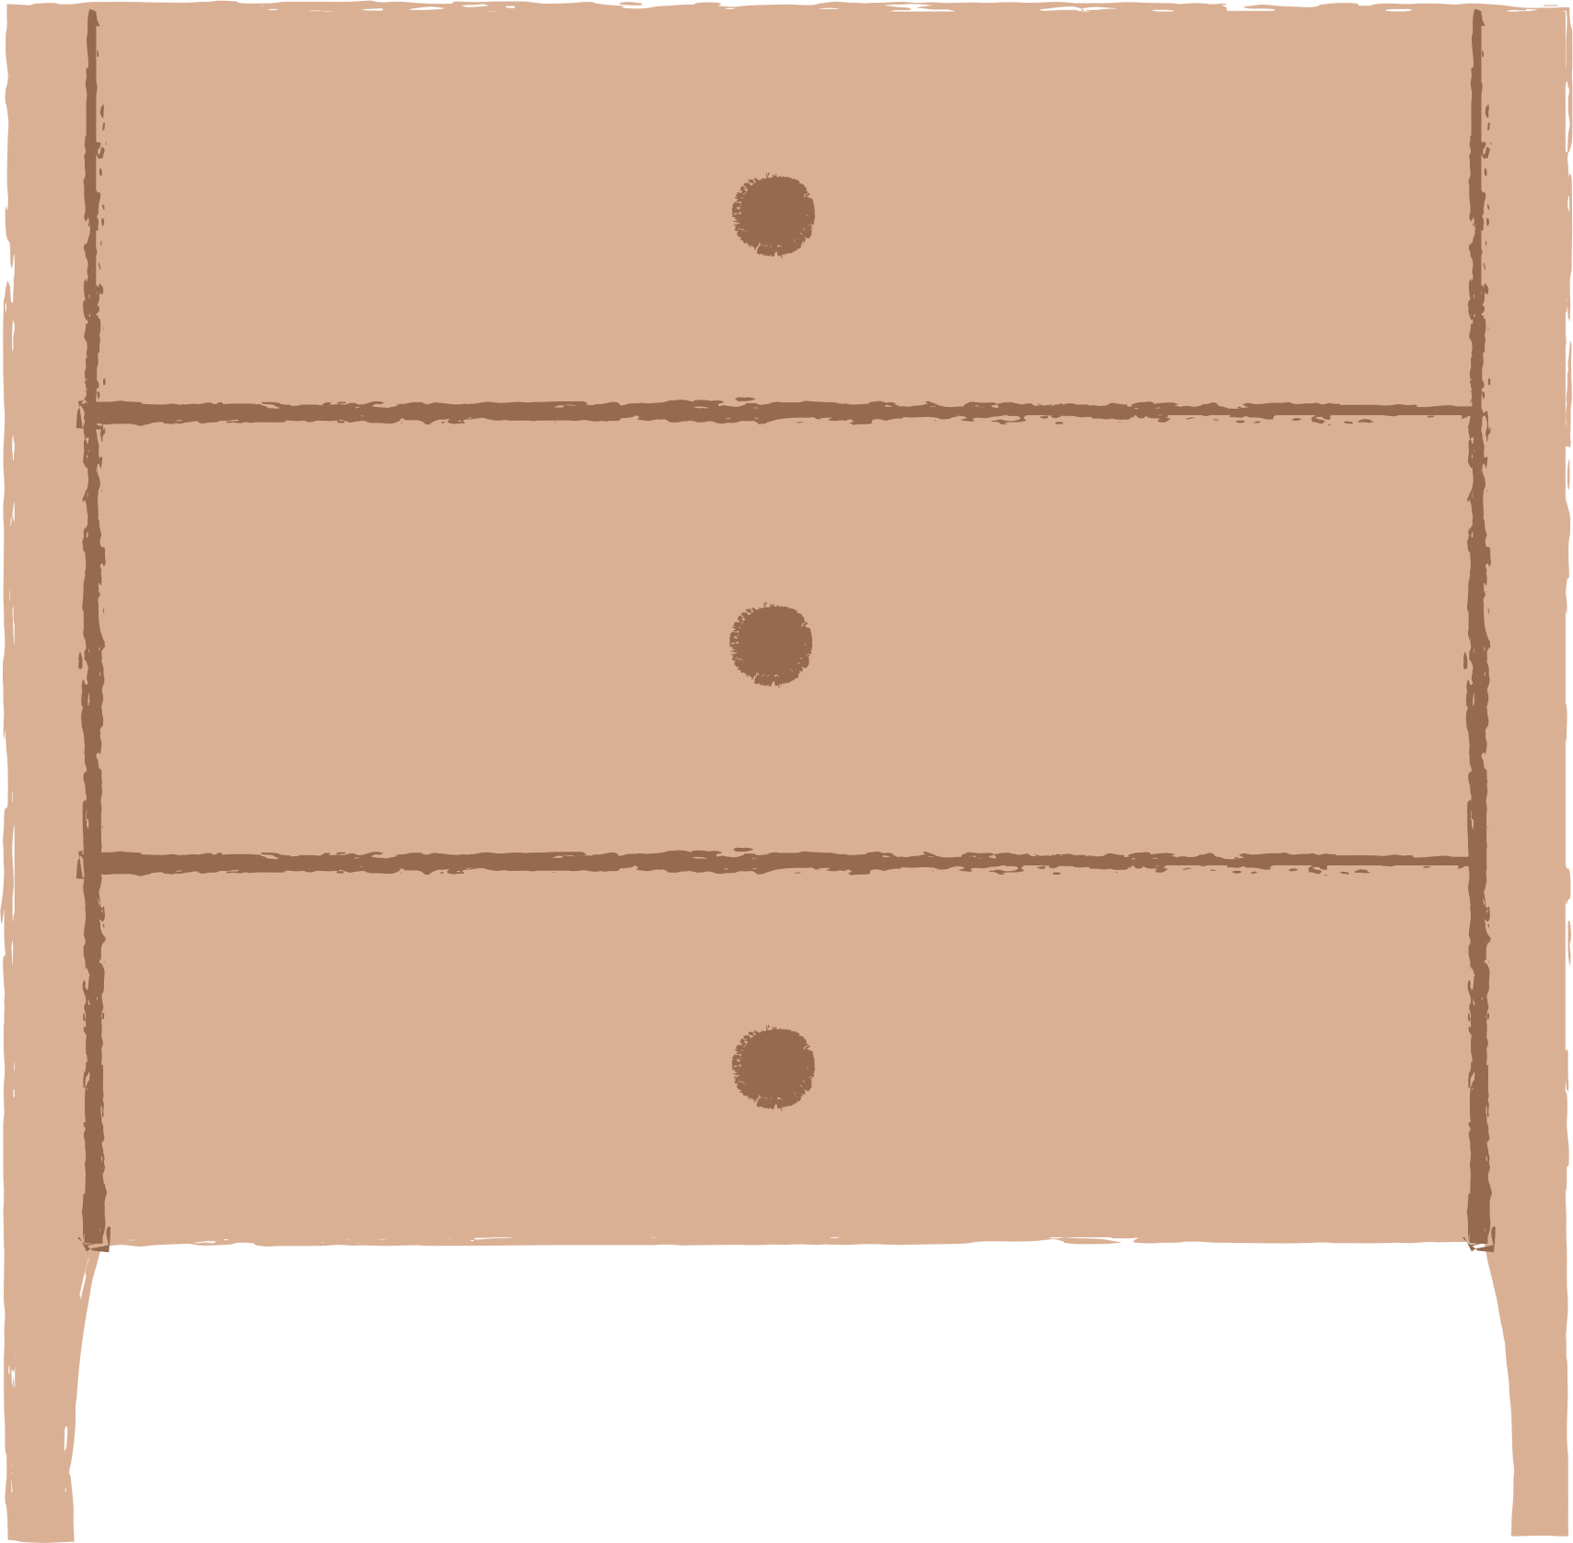

Slide 2










GIẢI CỨU BIỂN XANH
GIẢI CỨU BIỂN XANH

Slide 3




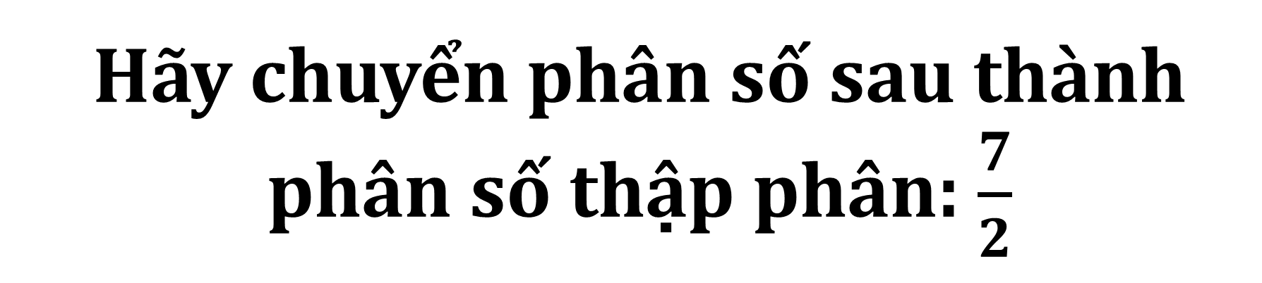
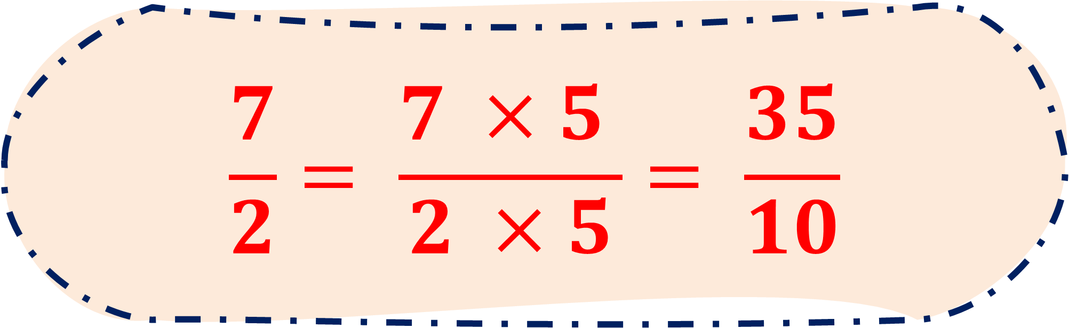
Hãy chuyển phân số sau thành phân số thập phân: $\frac{7}{2}$
$$\frac{7}{2}= \frac{7 ×5 }{2 ×5}= \frac{35}{10}$$
Notes:
Bấm con cua để trở lại

Slide 4
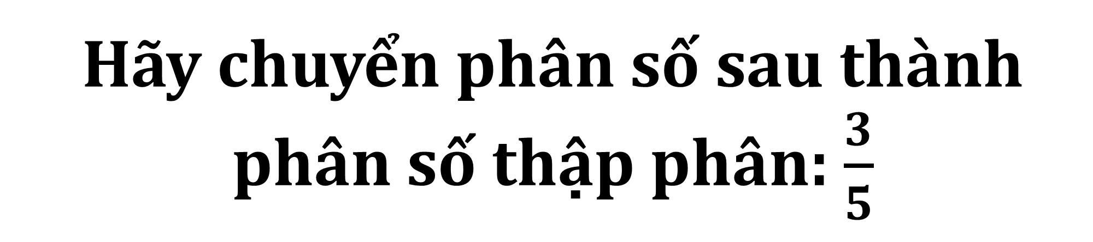
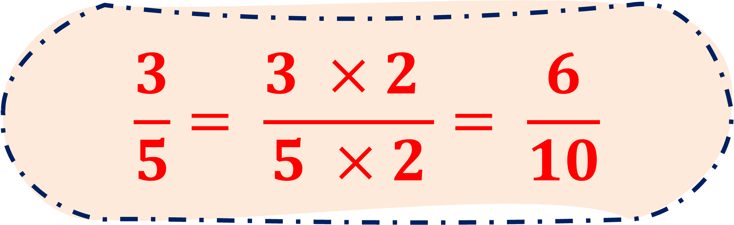
Hãy chuyển phân số sau thành phân số thập phân: $\frac{3}{5}$
$$\frac{3}{5}= \frac{3 ×2 }{5 ×2}= \frac{6}{10}$$
Notes:
Bấm con cua để trở lại

Slide 5

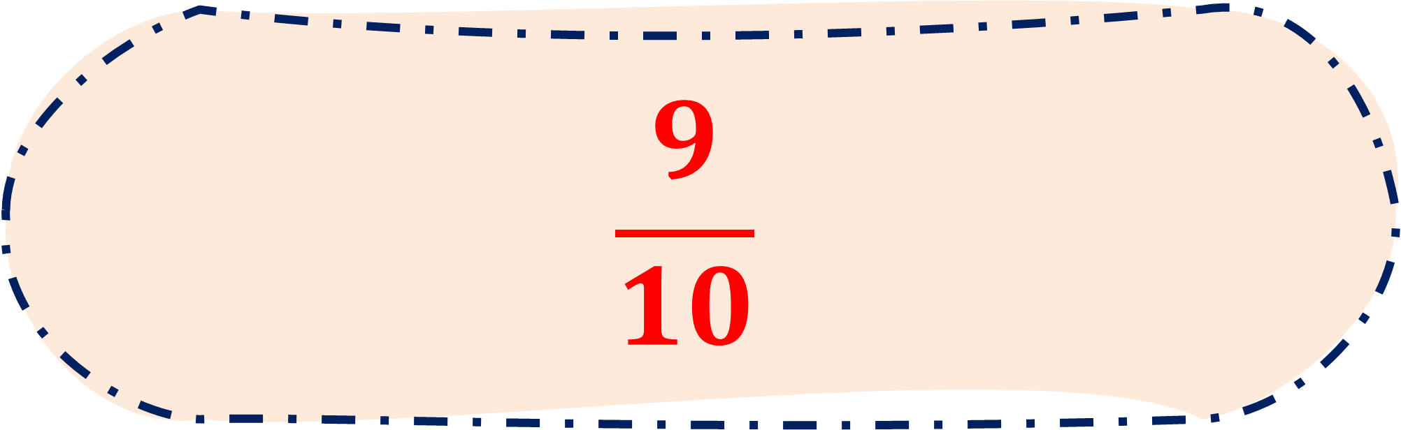
9 dm = $…?…$m
$$\frac{9}{10}$$
Notes:
Bấm con cua để trở lại

Slide 6
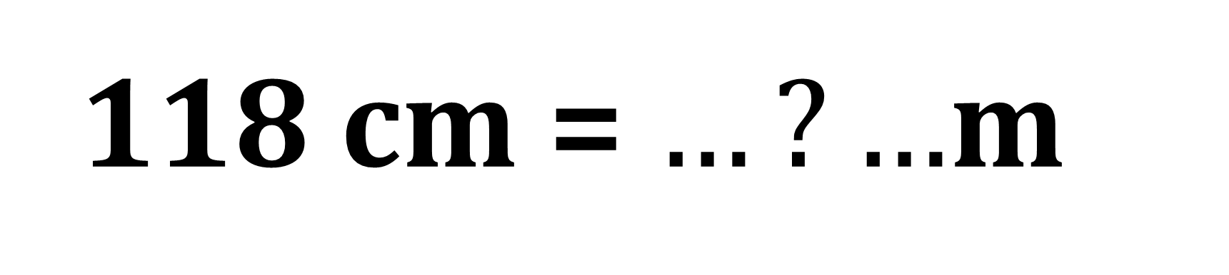
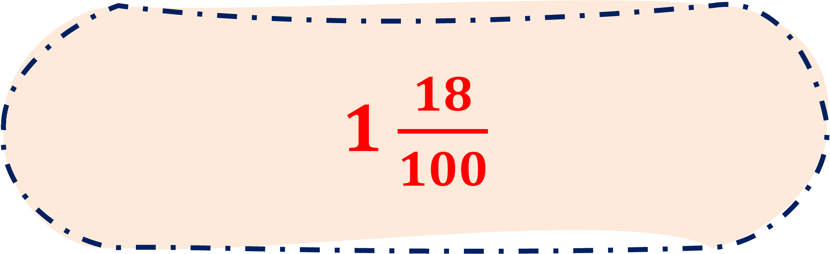
118 cm = $…?…$m
1 $\frac{18}{100}$
Notes:
Bấm con cua để trở lại

Slide 7








Thiết kế: Hương Thảo – Zalo 0972115126. Các nick khác đều là giả mạo

Slide 8

Nhận biết được số thập phân, đọc được số thập phân.
Vận dụng được việc nhận biết số thập phân; đọc số thập phân trong một số tình huống thực tế.

Slide 9



Slide 10



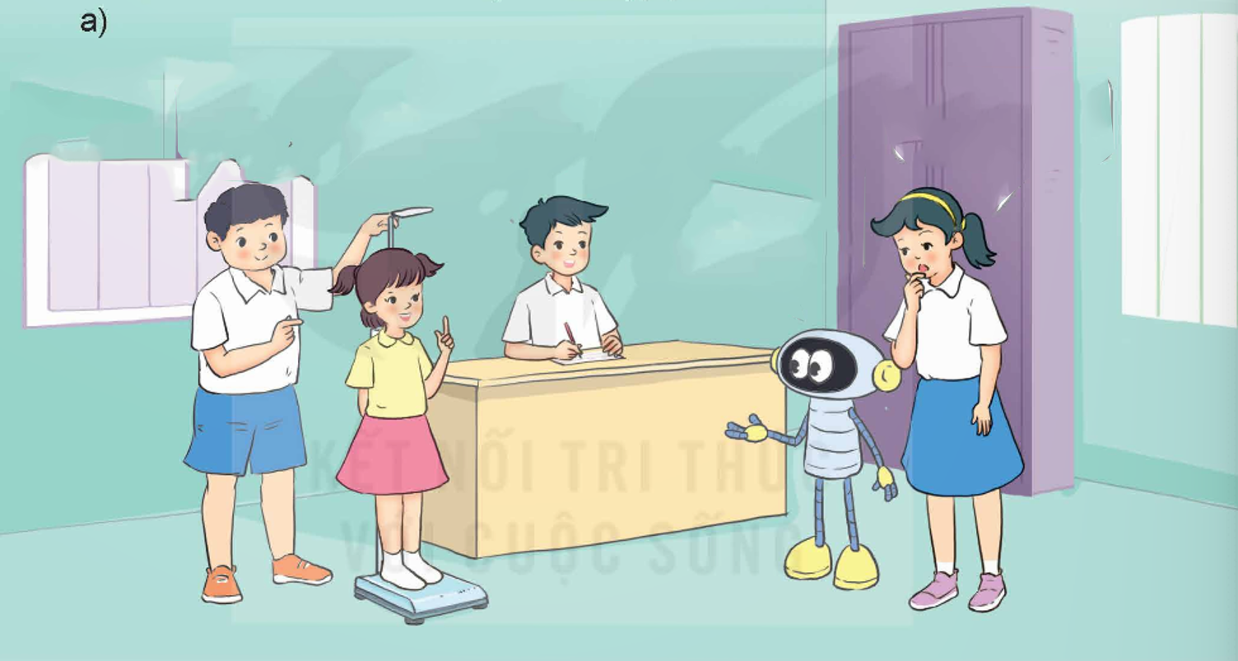
Tớ đo được chiều cao của Mi là 118 cm, của Rô bốt là 9 dm.
Số đo chiều cao theo mét thì viết như thế nào nhỉ?
Thế nào là số thập phân nhỉ?
Phải viết số đo dưới dạng số thập phân đấy!

Slide 11
Ta có:
9 dm = $\frac{9}{10}$ m; $\frac{9}{10}$ m viết là 0,9 m, đọc là không phảy chín mét.
118 cm = $\frac{118}{100}$ m = 1 $\frac{18}{100}$ m
1 $\frac{18}{100}$ m viết là 1,18 m, đọc là một phảy mười tám mét.
Các số 0,9; 1,18 là các số thập phân.

Slide 12


$$\frac{9}{10}$$
0,9
không phẩy chín.
$$\frac{118}{100}$$
1,18
một phảy mười tám.

Slide 13



$$\frac{9}{10}$$
0,9 =
Số thập phân
$$\frac{118}{100}$$
1,18

Slide 14
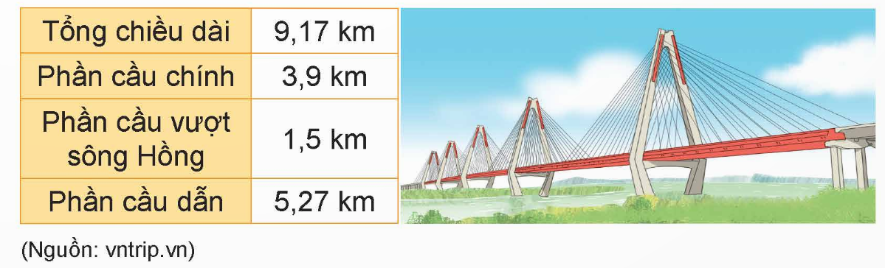
b) Tìm hiểu về cầu Nhật Tân – Hà Nội (cầu dây văng lớn nhất Việt Nam), Rô-bốt cho biết thông số kĩ thuật của cầu như sau:
Các số 9,17; 3,9; 1,5; 5,27 cũng là các số thập phân.
Mỗi số thập phân gồm hai phần: phần nguyên và phần thập phân, chúng được phân cách bởi dấu phẩy.
Những chữ số ở bên trái dấu phẩy thuộc về phần nguyên, những chữ số ở bên phải dấu phẩy thuộc về phần thập phân.

Slide 15
9
,
17
Phần nguyên
Phần thập phân
9,17 đọc là chín phảy mười bảy.

Slide 16


Slide 17
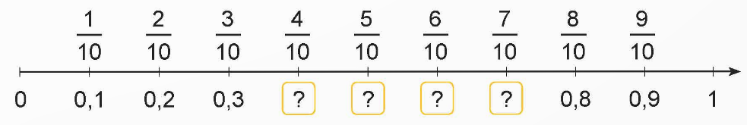
1
a) Nêu số thập phân thích hợp với mỗi vạch của tia số
0,4
0,5
0,6
0,7
b) Đọc các số thập phân 0,4; 0,5; 0,04; 0,05 (theo mẫu)
Mẫu: 0,4 đọc là không phảy bốn.
0,04 đọc là không phảy không bốn.

Slide 18
1
b) Đọc các số thập phân 0,4; 0,5; 0,04; 0,05 (theo mẫu)
Mẫu: 0,4 đọc là không phảy bốn.
0,04 đọc là không phảy không bốn.
0,5:
Đọc là không phảy năm.
0,05:
Đọc là không phảy không năm.

Slide 19
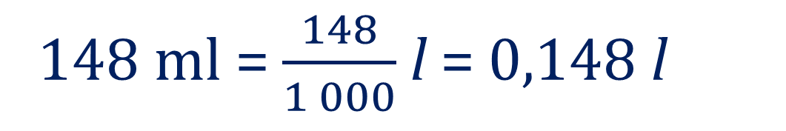



2
Số?
Mẫu:
a)
1 g = kg
148 ml = l
?
?
1 g = $\frac{1}{1 000}$ kg = 0,001 kg
148 ml = $\frac{148}{1 000}$ l = 0,148 l
$$\frac{1}{1 000}$$
$$\frac{564}{1 000}$$
1 kg = tấn
564 m= km
?
?
= 0,564 km

Slide 20
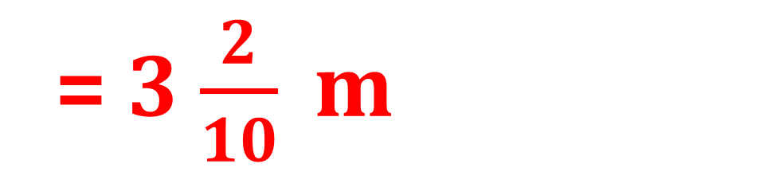
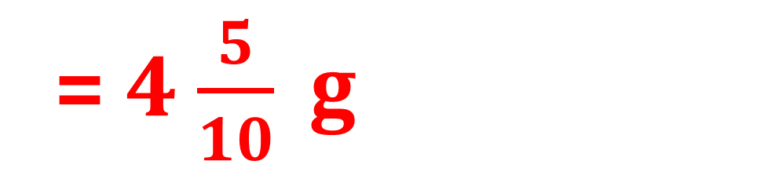
2
Số?
b)
Mẫu: 2,3 km = 2 $\frac{3}{10} km=2 km 300 m=2 300 m$
4,5 kg = g
3,2 m= mm
4 500
3 200
?
?
= 4 $\frac{5}{10} g$
= 3 $\frac{2}{10} m$
= 4 kg 500 g
= 3 m 200 mm
= 4 500 g
= 3 200 mm

Slide 21
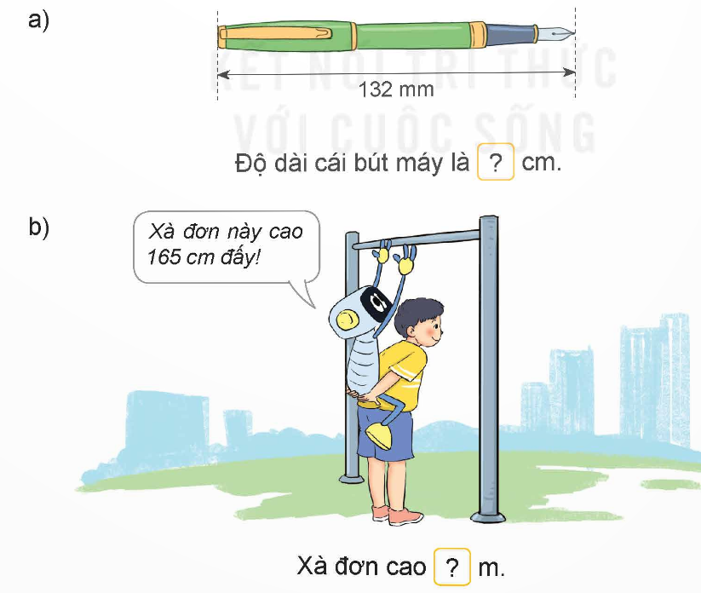
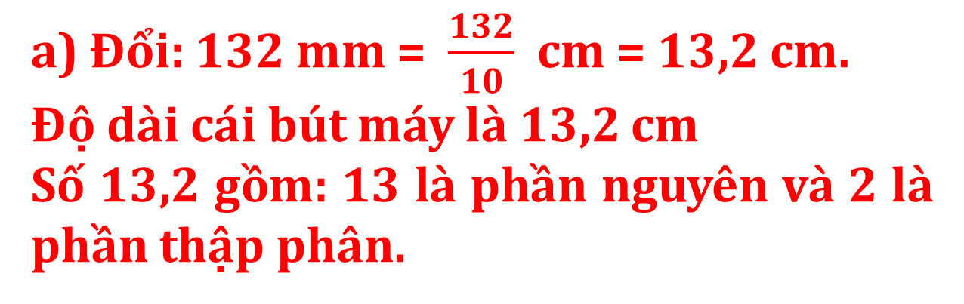
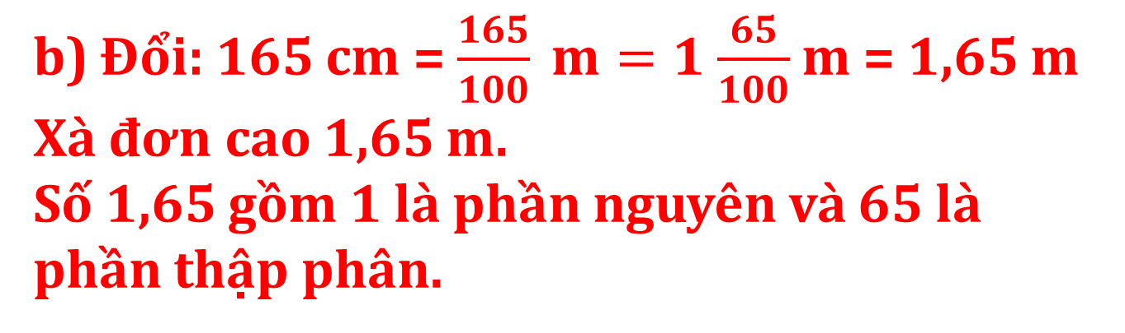
3
Nêu số thập phân thích hợp rồi cho biết phần nguyên, phần thập phân của số thập phân đó.
a) Đổi: 132 mm = $\frac{132}{10}$ cm = 13,2 cm.
Độ dài cái bút máy là 13,2 cm
Số 13,2 gồm: 13 là phần nguyên và 2 là phần thập phân.
b) Đổi: 165 cm = $\frac{165}{100} m=1$ $\frac{65}{100}$ m = 1,65 m
Xà đơn cao 1,65 m.
Số 1,65 gồm 1 là phần nguyên và 65 là phần thập phân.

Slide 22


Slide 23








Bạn A viết một số thập phân bất kì, bạn B đọc số thập phân đó, sau đó đổi vai cùng thực hiện; nhận xét nhau và thống nhất kết quả.

Slide 24

Không phảy không hai
Ví dụ: 0,02

Slide 25







